Slide 1
Государственный университет телекоммуникаций Региональная конференция Перспективы предоставления услуг на основе сетей пост-NGN, 4G и 5G. Организационные и технические решения по их построению и защите
«Проблемы взаимодействия субъектов телекоммуникационной сферы»
Докладчик:
кандидат экономических наук,
доцент Евтушенко Н.А.

Slide 2
Правительство Украины
Национальная комиссия, осуществляющая государственное регулирование в сфере связи и информатизации
Министерство инфраструктуры Украины
Министерства (ведомства) Украины
Антимонопольный Комитет Украины
Департамент связи
Государственное агентство по вопросам электронного правительства Украины
Государственное предприятие «Государственный центр информационных ресурсов Украины»
Операторы связи, принадлежащих юридическим и физическим лицам
Операторы связи, подчиненные Министерству инфраструктуры Украины
Операторы связи, которые подчинены другим министерствам (ведомствам)
Сеть связи общего пользования
Взаимодействие субъектов
телекоммуникационной сферы

Slide 3
ПРОБЛЕМЫ ВЗАИМОДЕЙСТВИЯ СУБЪЕКТОВ ТЕЛЕКОММУНИКАЦИОННОЙ СФЕРЫ

Slide 5
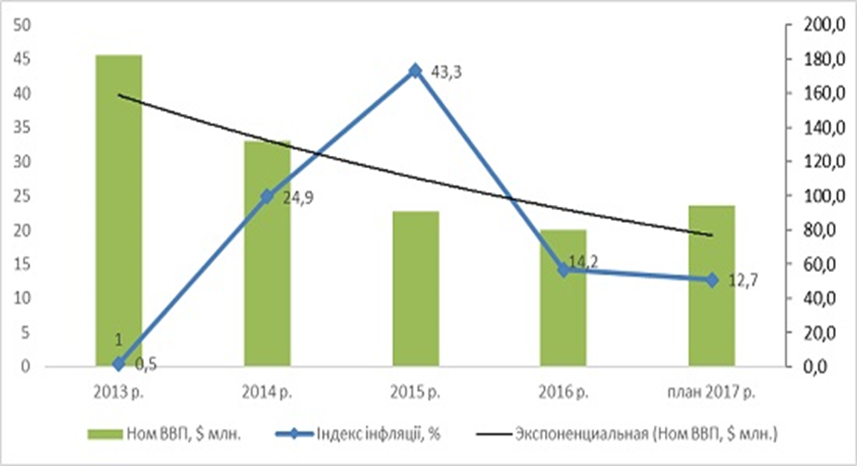
Реальный ВВП (в постоянных ценах 2010 г., % относительно периода предыдущего года)
Взаимозависимость номинального ВВП (млн. долл. США) и индекса инфляции (%) за период 2013-2017 гг.

Slide 6
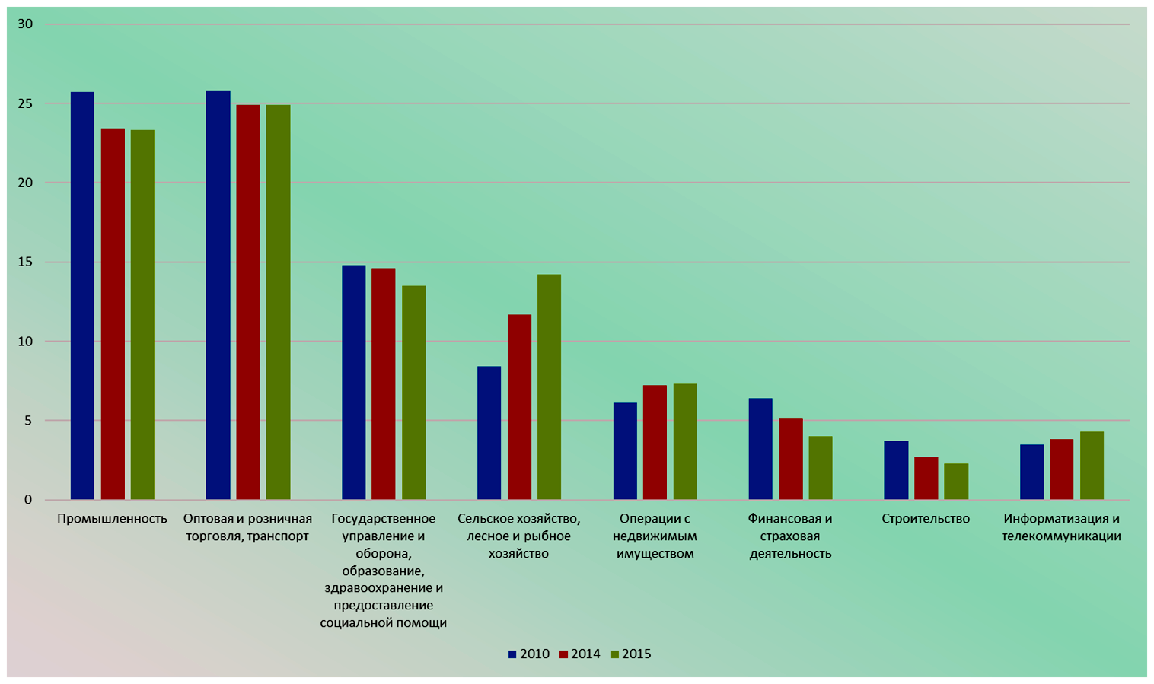
Структура валовой добавленной стоимости по видам экономической деятельности по данным Государственной службы статистики Украины, %

Slide 8
По отчету комиссии по широкополостному доступу Международного союза электросвязи, UNESCO
«Императив лидерства в 2010 году: Будущее, основанное на широкополосной связи»:
«.. с каждыми 10% роста проникновения широкополосной связи, мы можем ожидать увеличения национального ВВП в среднем на 1,3% .....»
«Императив лидерства в 2017 году: Будущее, основанное на развитии конвергентных сетей: решения пост-NGN, 4G и 5G»:

Slide 10
Особенности консалтингового взаимодействия
Консалтинговая услуга
Консалтинговое взаимодействие
Стандарт консалтингового обслуживания - это комплекс обязательных для исполнения правил предоставления услуг, которые призваны гарантировать высокий уровень их качества и профессионализма консультантов на всех этапах консалтинговой взаимодействия
Маркетинг консалтинговых услуг

Slide 11
Синергетический эффект консалтингового взаимодействия на различных уровнях систем управления

Slide 12
Синергетический эффект консалтингового взаимодействия

Slide 13
Модель коммуникативного пространства в процессе реализации организационно-экономического механизма консалтингового взаимодействия

Slide 14
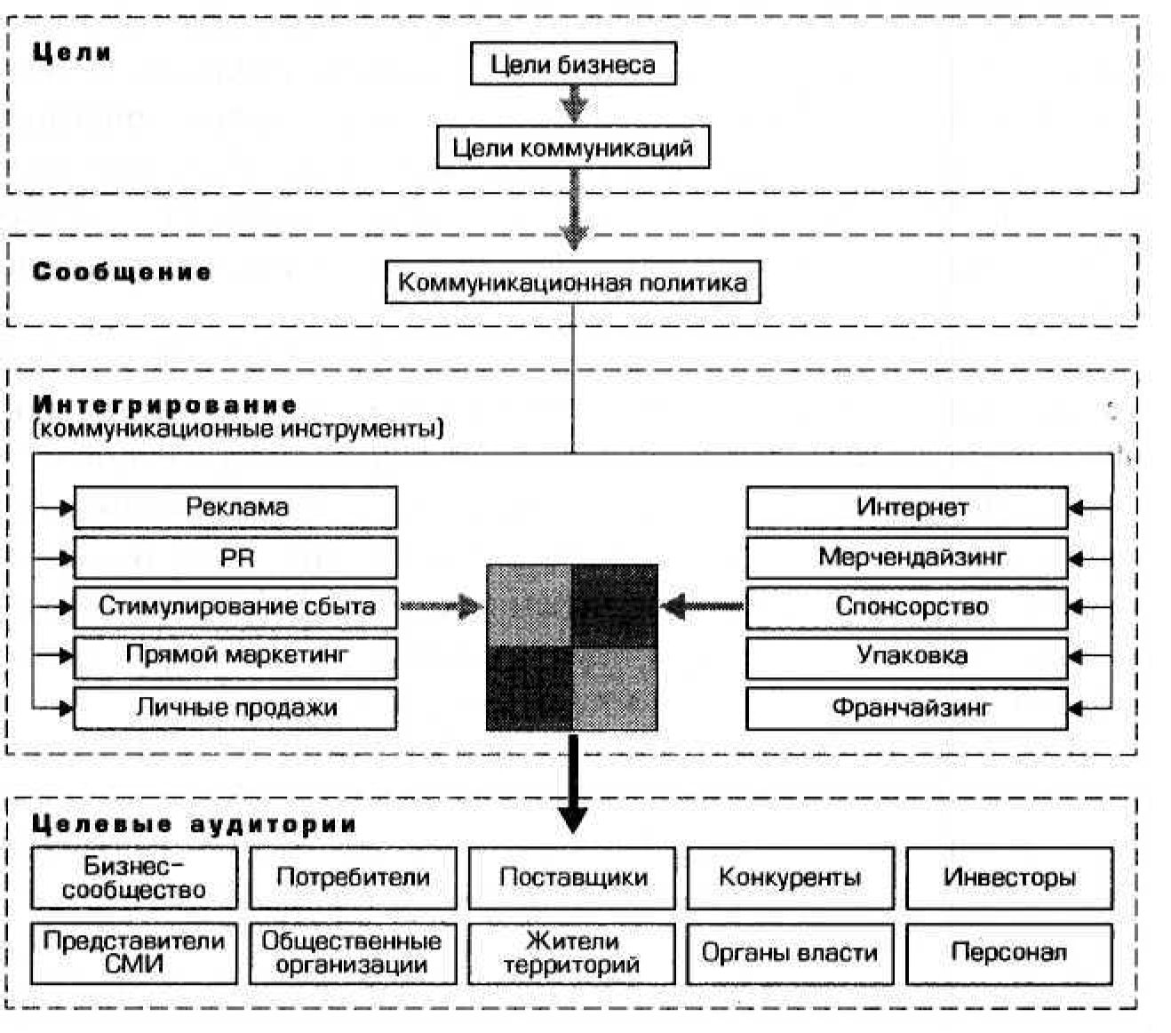
Консалтинговое взаимодействие
Телеком-муникационное
предприятие
Консалтинговая компания
Марке-тинговое обеспе-чение
Стейкхолдеры телекоммуникационных предприятий
Модель маркетингового обеспечения консалтингового взаимодействия субъектов рынка телекоммуникационных услуг Украины

Slide 15
ВЫВОД: Гармоничное сочетание процессов организации и реализации консалтингового взаимодействия и маркетингового обеспечения будет происходить в условиях надежных, формализованных и четко определенных инструментов, форм, методов и рычагов заложенных в организационно-экономическом механизме этого взаимодействия, что будет способствовать повышению результативности консалтинговой компании и формировать деятельность телекоммуникационного предприятия как конкурентоспособного в долгосрочной перспективе.
СПАСИБО
ЗА ВНИМАНИЕ!

